Slide 1

Læring og motivation, fortsat
CSN

Slide 2
Færdiggørelse af jeres TikTok-videoer
I får indtil kl. 8.35 til at færdiggøre jeres videoer.
Efterfølgende mødes vi i klassen og ser dem sammen ☺

Slide 3
Hvad fremmer vores læring?
Mange faktorer påvirker vores evne til at lære.
For at lære skal man have et velfungerende hukommelsessystem, men læring understøttes også af den lærendes motivation.
Faktorer som fremmer læring:
Repetition: Sammenhæng mellem gentagelser og glemsel.
Nye netværk kobles: Assimilation – vores kognitive skemaer udvides, når vi tilegner os ny viden.
Mange indgange fremmer genkaldelse: Jo flere netværk der aktiveres under læringen, jo lettere vil det være at genkalde det lærte, fx ud fra cues.

Slide 4
Faktorer som fremmer læring – fortsat
Processering: Jo mere information der processeres i arbejdshukommelsen, jo mere lagres i langtidshukommelsen. Jo flere sanser, tanker og følelser der aktiveres under indlæringen, jo mere huskes.
Edgar Dales læringspyramide: Aktiv involvering fremmer læring – du lærer mere ved aktiviteter, der involverer dig selv, og hvor du selv skal generere ordene (generationseffekten).
Ubevidste cues: Man husker ting bedre, hvis de gengives i de samme omgivelser, som de er lært.
Følelser: Følelsesladede historier huskes bedre end neutrale. Stresshormonerne, der udskilles, når følelser er involveret, øger konsolideringen (lagring af erindringer i landtidshukommelsen).
Søvn: Konsolideringen fortsætter og sker bl.a. mens man sover.
Motion: Motion og bevægelse resulterer i bedre koncentration og skoleresultater.

Slide 5
Fremmende læringsfaktorer
Mål og feedback
Autonomi og medbestemmelse
Sociale relationer
Variation i undervisningen
Kompetencer, krav og forventninger
Kan de samme faktorer også føre til stress?

Slide 6
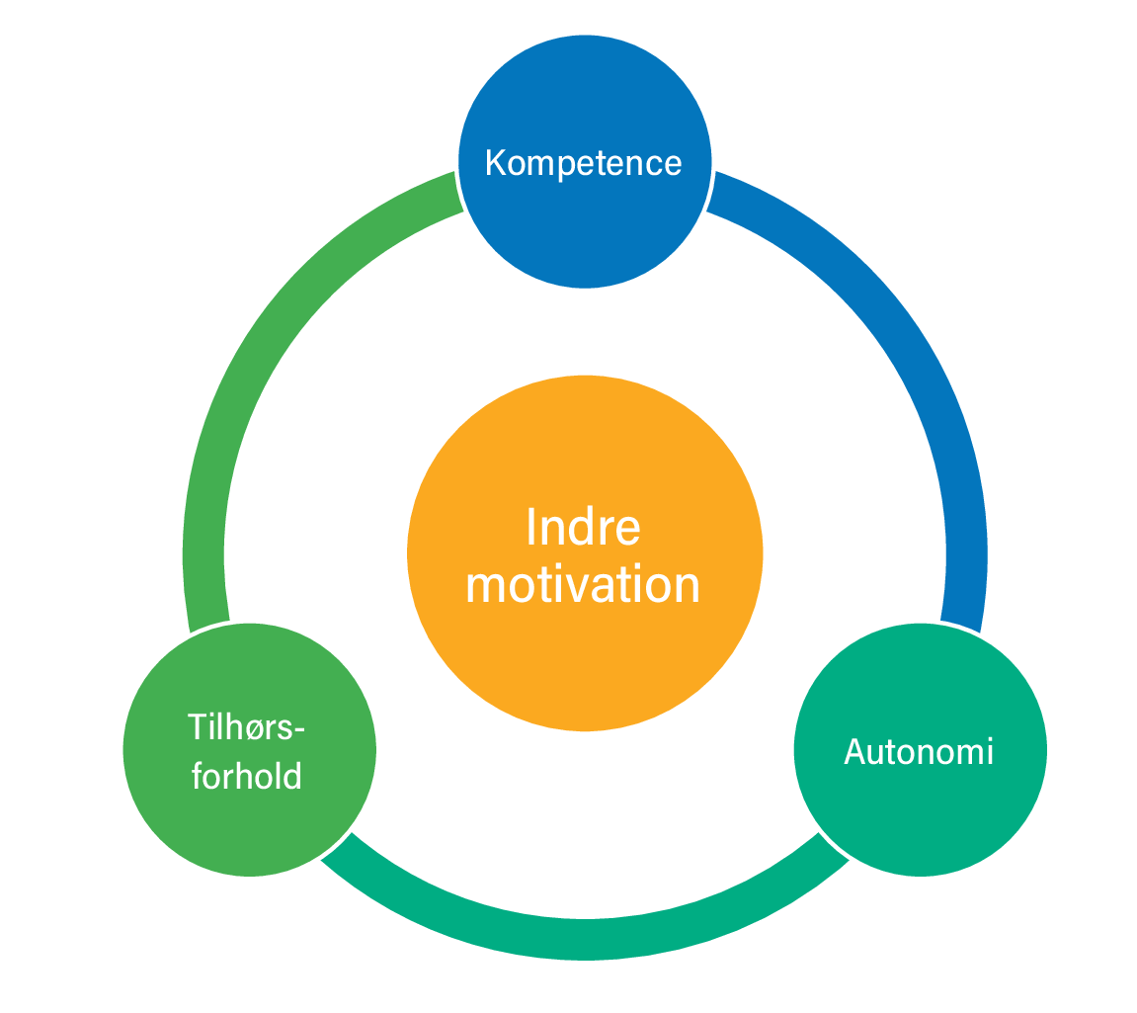
Selvbestemmelsesteorien
Kompetence → kan potentielt føre til præstationskrav
Autonomi (selvbestemmelse) → kan potentielt lede til en (for) stor ansvarsfølelse
Tilhørsforhold → kan potentielt føre til et socialt pres om at indgå i de rigtige vennegrupper, have ‘nok’ venner, planer osv.
Når man gerne vil præstere, blive dygtig og leve op til forventninger – hvad sker der så, hvis man oplever, at man ikke kan følge med?

Slide 7
Fra motivation til stress
Der er både ydre og indre faktorer, som kan medvirke til stress:
Ydre: Arbejde, familieforhold, sygdom, relationer, livsforandringer m.m.
Indre: Opvækst, personlighedstræk, modstandsdygtighed m.m.
Store mængder skolearbejde, fritidsjob, sociale relationer, konstant feedback og sammenligning, opmærksomhedspres, sociale medier, notifikationer m.m. fylder meget i forbindelse med læring i en digitaliseret verden.
Derfor: Digitale værktøjer hjælper os med at lære – men de gør det også svært at holde pause.
Hvordan mærker man, at noget er ved at tippe fra motivation til stress? Hvad betyder digitalisering for grænsen mellem skole og fritid?

